Slide 1



Software Tool Time

Slide 2
OpenCTI 오픈소스 플랫폼 User Guide - #2
강사
이응창
목표
타 사이버 위협 인텔리전스 수집 플랫폼과 연동 후 인텔리전스 수집
사전 준비
Docker, Portainer, OpenCTI, + MISP
사이버 위협 인텔리전스 지식, 보안 지식

Slide 3
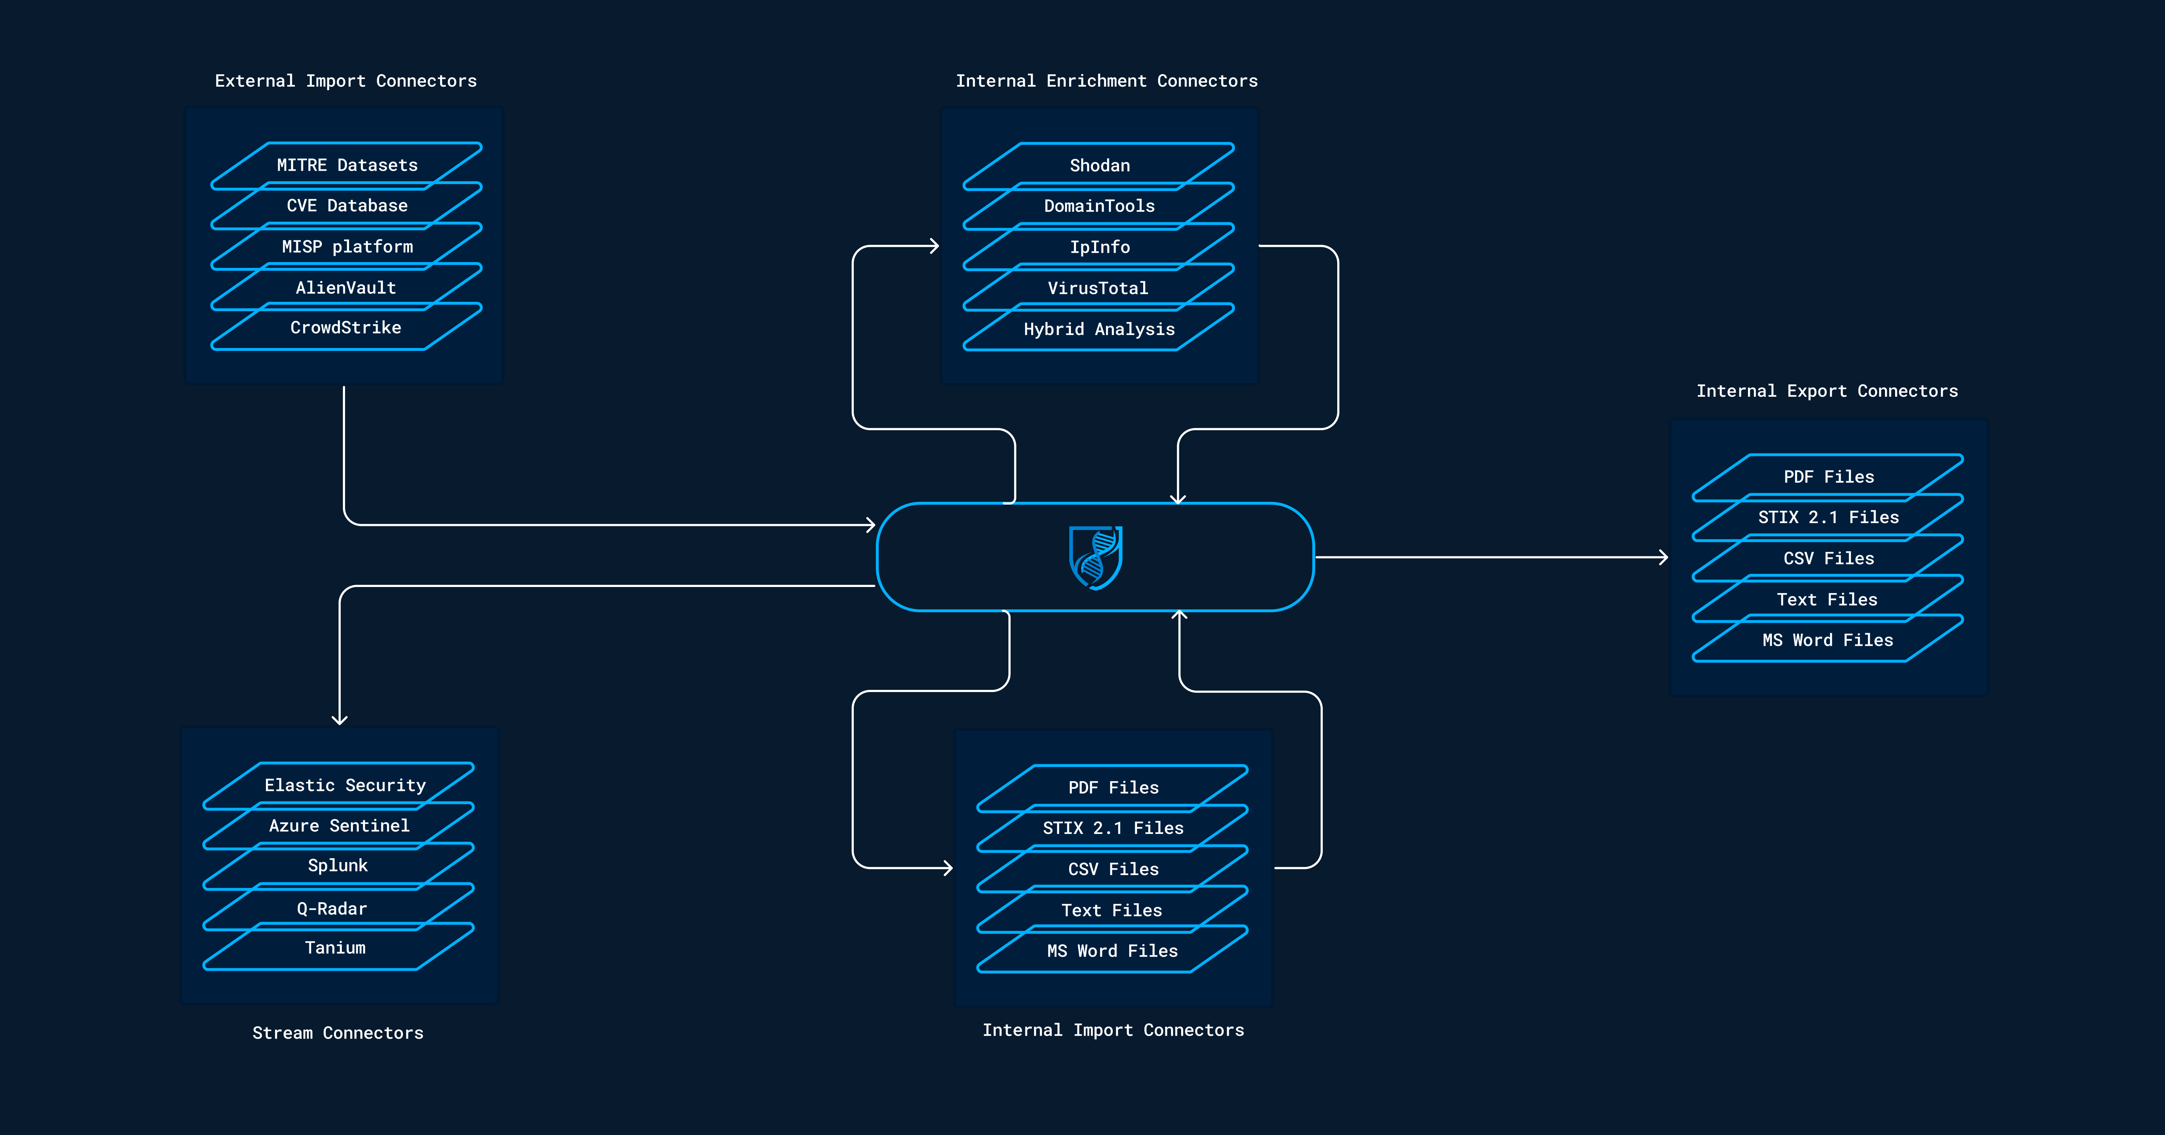
OpenCTI Connector
OpenCTI Connector는 타 플랫폼과의 연동을 위한 도구

Slide 4
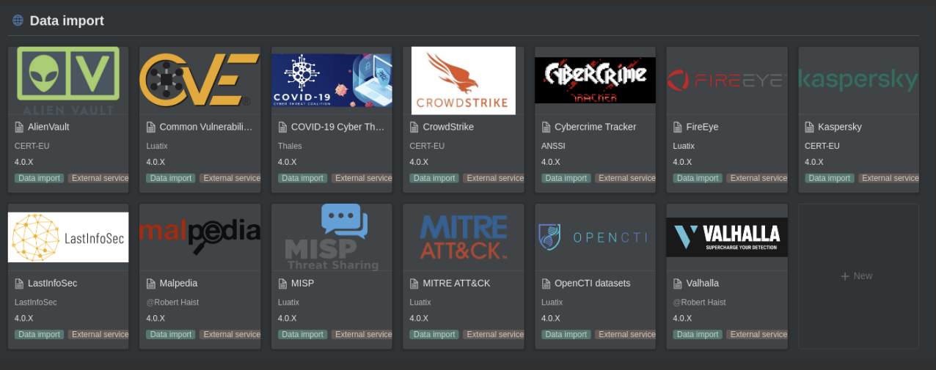
OpenCTI Connector
OpenCTI Connector는 타 플랫폼과의 연동을 위한 도구
타 플랫폼으로의 Export, 타 플랫폼으로부터 Import 기능 지원
https://github.com/OpenCTI-Platform/connectors

Slide 5
MISP란?
MISP란?
OpenCTI와 유사하게 악성코드, 위협정보, 사건, 공격자, 인텔리전스의 IoC와 지표를 저장하는 효율적인 Threat Intelligence Platform
외부 Threat Intel, OSINT, MISP 피드의 기본 목록 제공으로 가져오기와 통합 기능
MISP vs OpenCTI
MISP는 MISP 데이터 모델사용, OpenCTI는 STIX 2.1을 사용
STIX 2.1은 TTP(기법, 기술, 절차)를 설명하는데 더 초점
MISP는 침해 지표 및 공격 지표를 공유하는데 더 초점

Slide 6
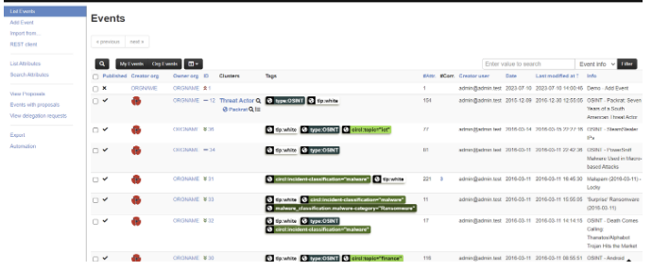
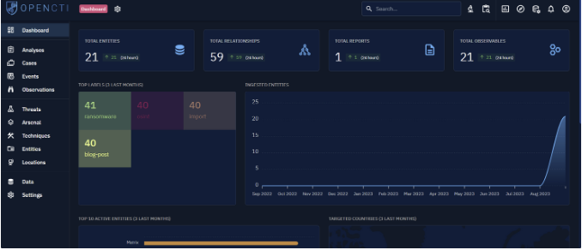
OpenCTI를 채택한 이유
무엇보다도... MISP가 대중적이지만, OpenCTI가 시대의 흐름(TTPs 행위 기반 지표)과 플랫폼 가시성면에서 월등히 좋은 부분이 존재
OpenCTI
MISP

Slide 7
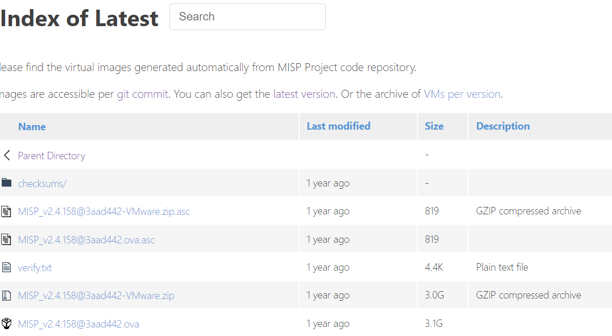
MISP 설치
설치 방법 : Docker, VM
여기서는 VM으로 간편하게 진행
VMWare 버전 or VirtualBox 버전 선택해서 다운로드
https://vm.misp-project.org/

Slide 8
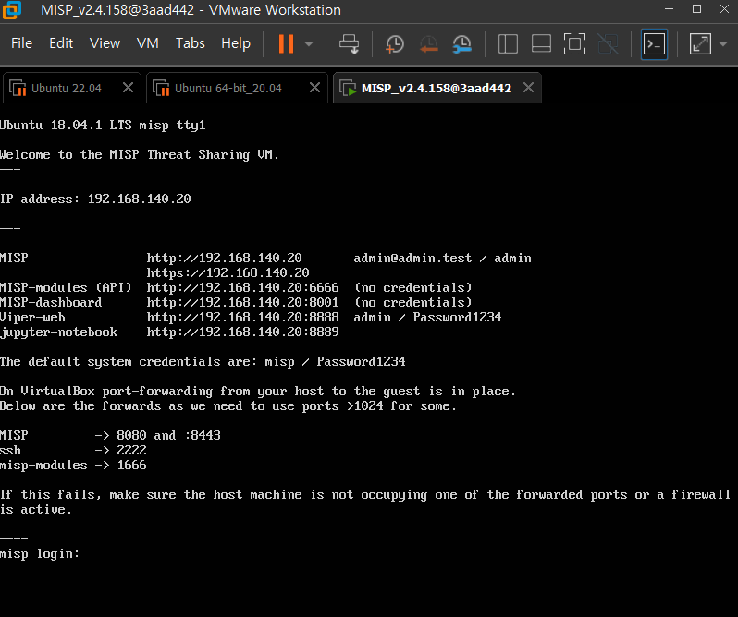
MISP 설치
초기 ID/비밀번호 확인

Slide 9
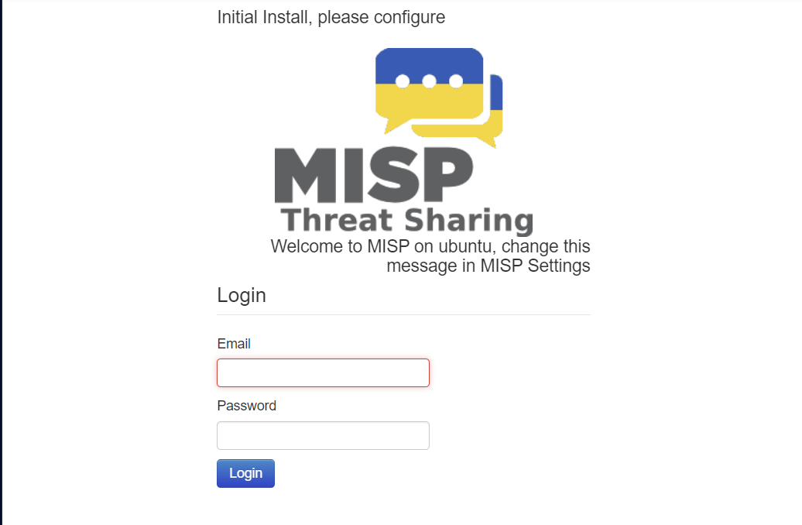
MISP 설치
로그인 진행

Slide 10
Feed 받아오기
MISP는 외부의 OSINT 공유 정보를 Feed 기능을 통해 가져올 수 있다.
MISP에서 제공하는 65개 Feed를 추가할 수 있다.
유형별로 대표적인 Feed를 분류하면 다음과 같다.
악성코드 정보
CIRCL(룩셈부르크 침해사고대응센터)
URL Haus Malware URLs(abuse.ch)
malshare.com(malshare.com)
Malware Bazaar(abuse.ch)
CyberCure - Hash Feed(cybercure.ai)
위협 인텔리전스
Threatfox(abuse.sh)
DigitalSide Threat-Intel OSINT Feed(osint.digitalside.it)
Metasploit exploits with CVE assigned (ecrimelabs.net)

Slide 11
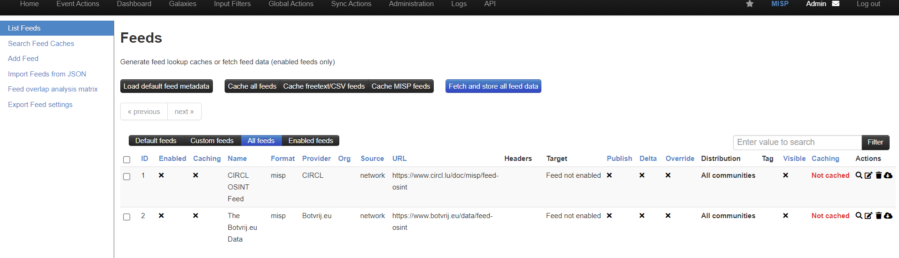
Feed 받아오기
Load default feed metadata를 클릭하여 feed 목록에 추가

Slide 12
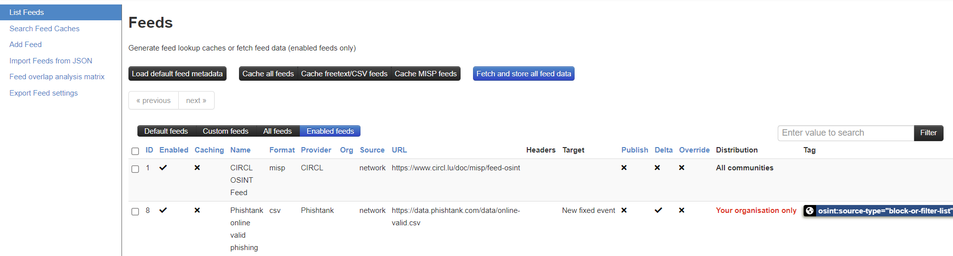
Feed 받아오기
Enable Feeds에서 Fetch and store all feed data를 클릭하면 활성화 된 Feed 데이터를 다운로드

Slide 13
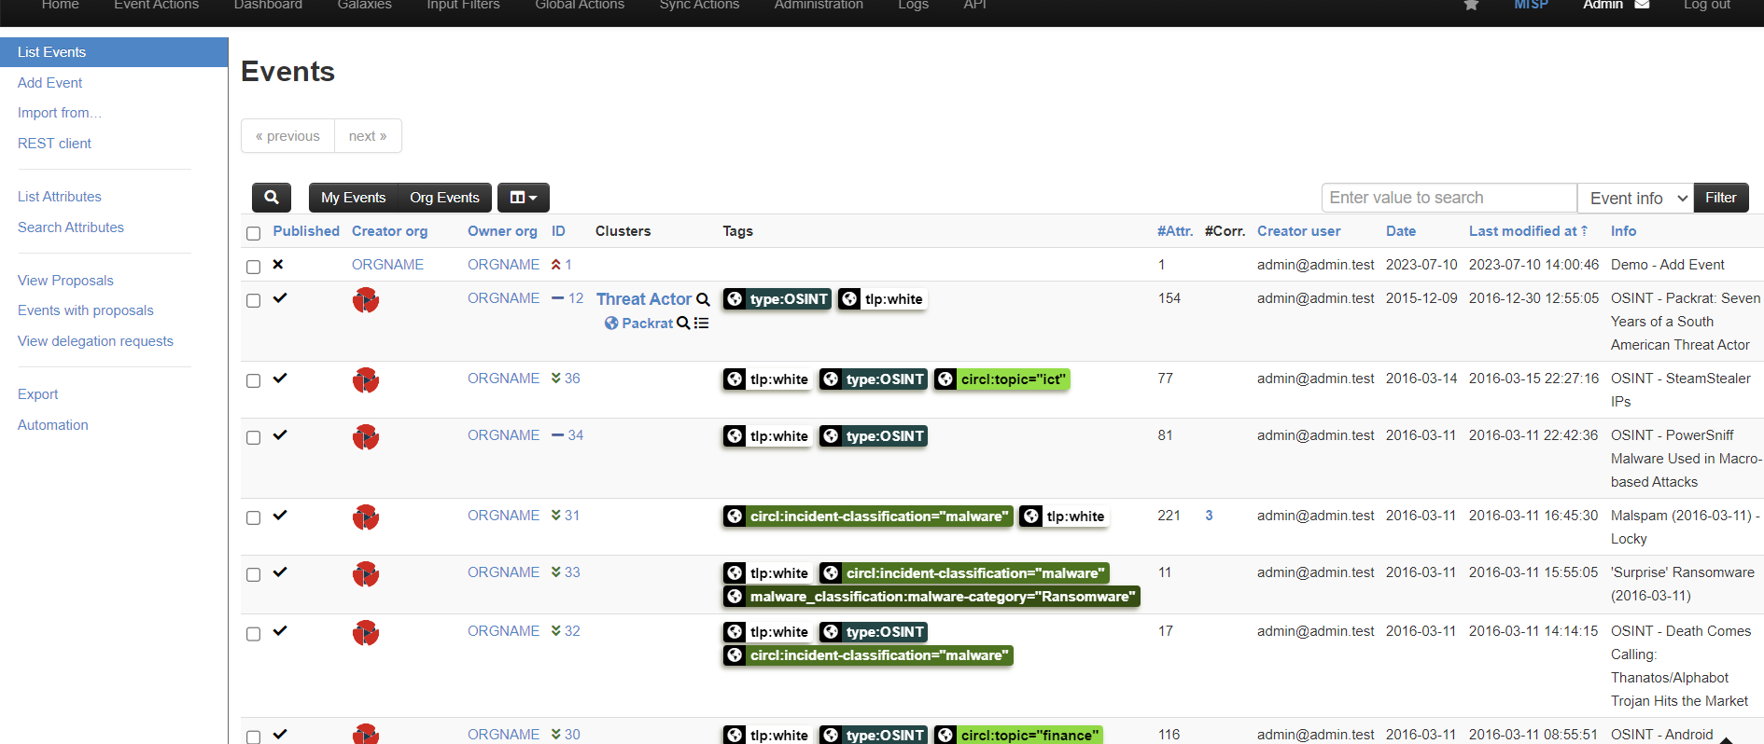
불러온 Feed 데이터 확인
List Event에서 해당 지표들 확인 가능
Clusters 컬럼이나 Tags 컬럼을 확인하면 어떤 유형의 IOCs인지, 출처가 어디인지, 공개 등급 등 다양한 정보를 식별 가능

Slide 14
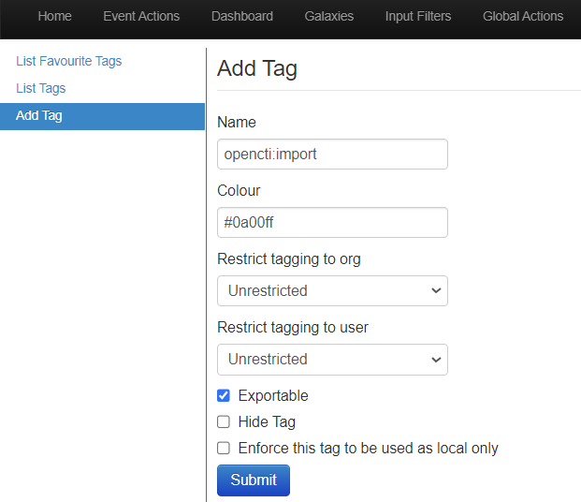
OpenCTI 연동을 위한 Tag 생성
[Event Actions] -> [Add Tag]

Slide 15
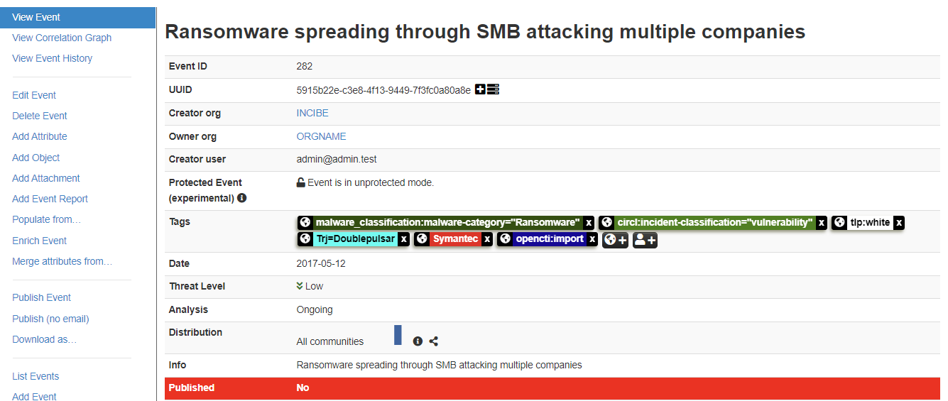
OpenCTI 연동을 위한 Tag 생성
Add Custom Tag -> opencti:import

Slide 16
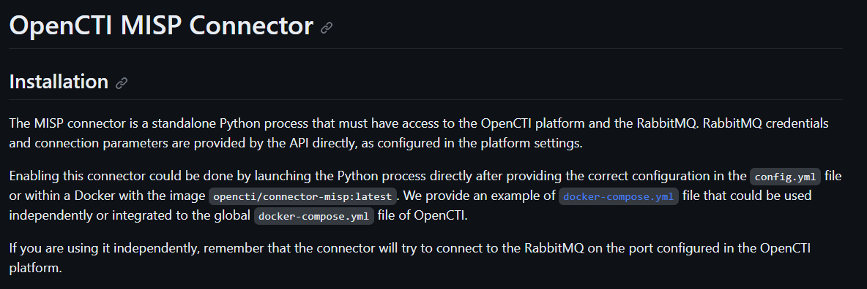
다시 돌아와서...
Connector를 사용하려면 docker-compose.yml을 수정해야 한다!
https://github.com/OpenCTI-Platform/connectors/tree/master/external-import/misp

Slide 17
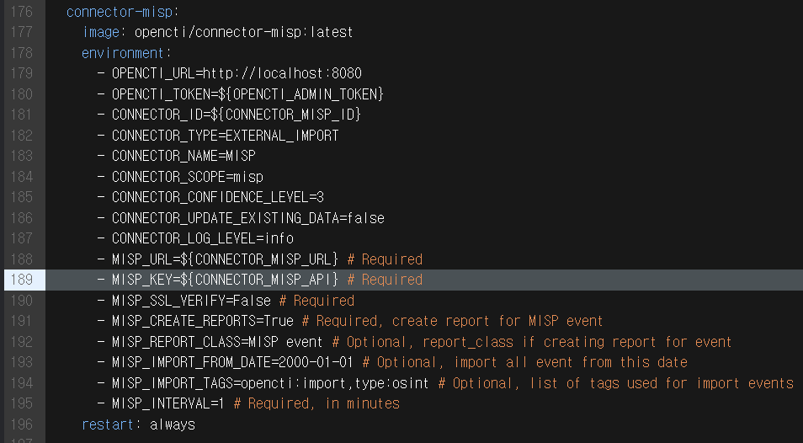
Portainer stack 수정
yml 파일을 기존의 웹 에디터에 붙여넣고, 본인의 환경에 맞게 수정
MISP_IMPORT_TAGS에서 opencti:import 추가 필요

Slide 18
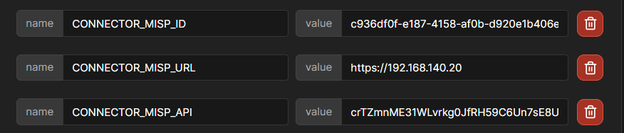
환경변수 추가
MISP_ID, MISP_URL, MISP_API 에 대한 Value 추가 필요

Slide 19
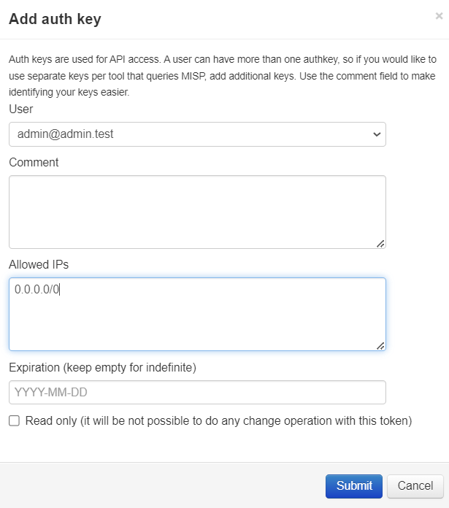
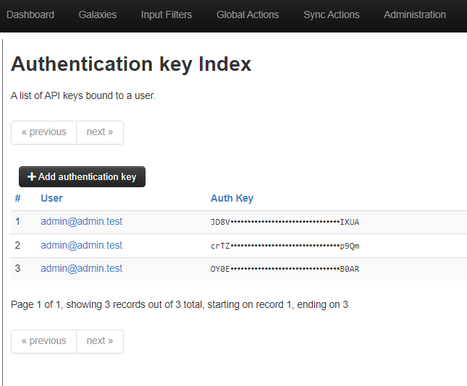
환경변수 추가
MISP 에서 Add auth Key로 API Auth key 생성

Slide 20
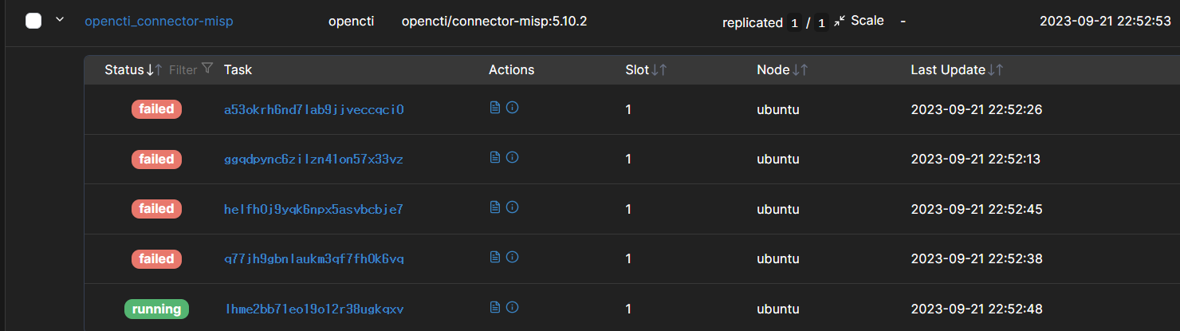
서비스 확인
기존에 stack이 구동중이라면, 변경된 misp service만 update 진행
(Portainer의 편리한 장점)

Slide 21
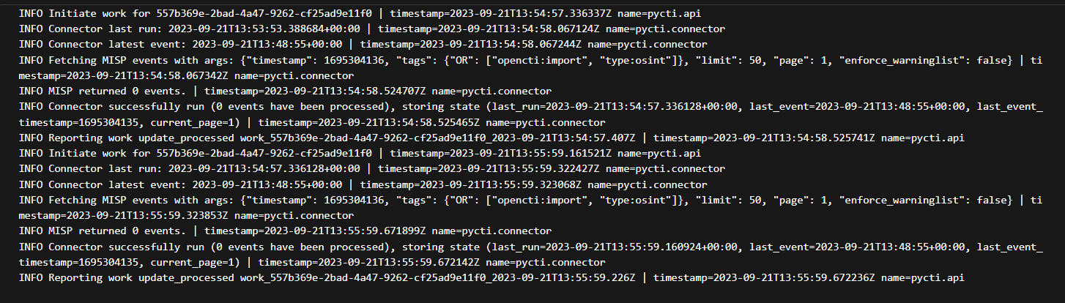
서비스 구동 확인
Service Log 확인 시 다음과 같이 출력되면 성공

Slide 22
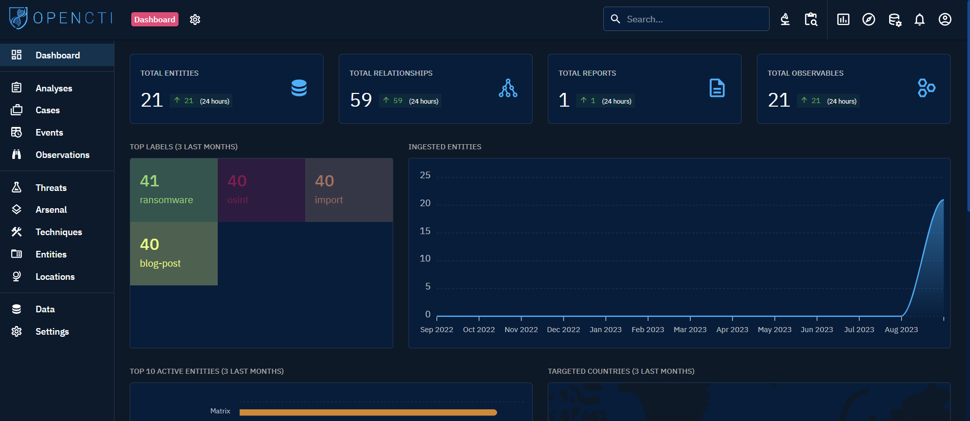
OpenCTI 실행
Data가 추가되어 대시보드에 엔터티를 포함하여 여러 지표들 확인이 가능함.

Slide 23
시연 영상

Slide 24
Software Tool Time (소프트웨어 툴 타임)
(CC-BY-NC 4.0) Ajou University
Visit “Software Tool Time” channel in YouTube : https://www.youtube.com/c/SoftwareToolTime
All product names, trademarks, and/or company names are used solely for identification and belong to their respective owners.
“Software Tool Time” video is licensed to the public under a Creative Commons Attribution 4.0 License (https://creativecommons.org/license/by/4.0/)
Twin Musicom’s African Drums (Sting) is licensed to the to the public under a Creative Commons Attribution 4.0 License (Artist: http://www.twinmusicom.org/)

Slide 25


